Slide 1

HTML5 Geolocation API
讲师：许井龙
ngsteel@qq.com
2016年 第一版

Slide 2
目录
一、关于地理定位
二、获取当前地理坐标
三、实时获取地理坐标
四、实战：百度地图

Slide 3
一、关于地理定位
通过H5提供的地理定位API，我们可以在用户授权后（共享地理位置），获取设备的地理位置。
该API由window.navigator.geolocation提供。

Slide 4
浏览器注支持
IE9+, Firefox3.5+，Opera10.6+，Safari5+ Chrome，IOS版本的Safari,Android Webkit支持地理信息API。
目前由于google在中国大陆地区使用受限。所有基于Google定位的浏览器都无法获取地理位置信息。
在IE10及其以上浏览器可以使用地理信息相关功能。

Slide 5
window.navigator.geolocation
geolocation提供了两个获取地理信息的方法。
getCurrentPosition（）
watchPosition（）
clearWatch()

Slide 6
二、获取当前地理坐标
getCurrentPosition( function1(position){}, function2(err){}, optionObj）;
该方法可获取设备当前位置信息。有3个参数：
参数一：回调函数。如果成功获取位置信息，该回调函数会接收到一个position对象。position对象有两个属性：coords和timestamp（获取定位的时间戳）。coords又包含如下属性，
longitude: 经度坐标
latitude: 纬度坐标
accuracy: 经纬度坐标的精度（单位 米，值越大定位约不准）。
altitude: 海拔高度（单位 米）
altitudeAccuracy: 海拔高度精度（单位 米，值越大精度越差）,
heading: 指南针方向。0°正北， 90°正东，180°正南，270°正西。
speed: 速度 （单位 米/秒）

Slide 7
二、获取当前地理坐标
参数二：回调函数（可选），当设备无法获取地理信息时，该函数被调用。此时会接收到一个err对象。该对象有message和code属性。
message: 描述错误的原因。
code: 错误状态码
0 未知错误
1 用户拒绝共享地位位置信息。
2 位置无效
3 访问超时
参数三：选项对象（可选），一个JSON对象包含三个属性。
timeout: number （可选）。等待返回位置信息的最长时间（单位毫秒）,
enableHighAccuracy: boolean（可选） 。true表示经可能的使用精确的位置信息。除非确实非常需要精确的信息，否则建议使用false。如果设置true，数据返回时间慢，还会导致移动设备耗用更多电量。
maximumAge: number（可选）。 上一次取得坐标的有效时间（单位毫秒），如果时间到，重新获取新的坐标信息。如果不需要平凡更新用户位置信息，建议设置为infinity。从始至终都使用第一次获取的位置信息。

Slide 8
watchPosition(function1(position){}, function2(err){}, optionObj）;
等待系统发出位置改变信号（不会主动轮询），该函数返回一个标识符。用于跟踪监控操作。clearWatch()通过该标识符取消监控操作（类似setTimeout()和clearTimeout()）。
该函数参数及作用与getCurrentPosition()完全相同。

Slide 9
五、实战：百度地图
百度地图官网
http://lbsyun.baidu.com/index.php?title=jspopular
注意：自v1.5版本起，您需先申请密钥（ak）才可使用。
实战：
集成百度地图至自己的页面。

Slide 10


Slide 11
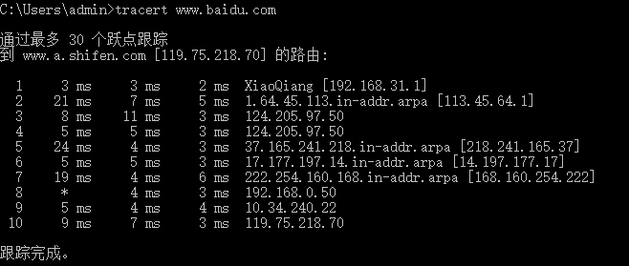
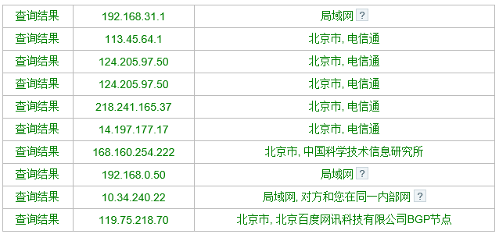
tracert

